Slide 1
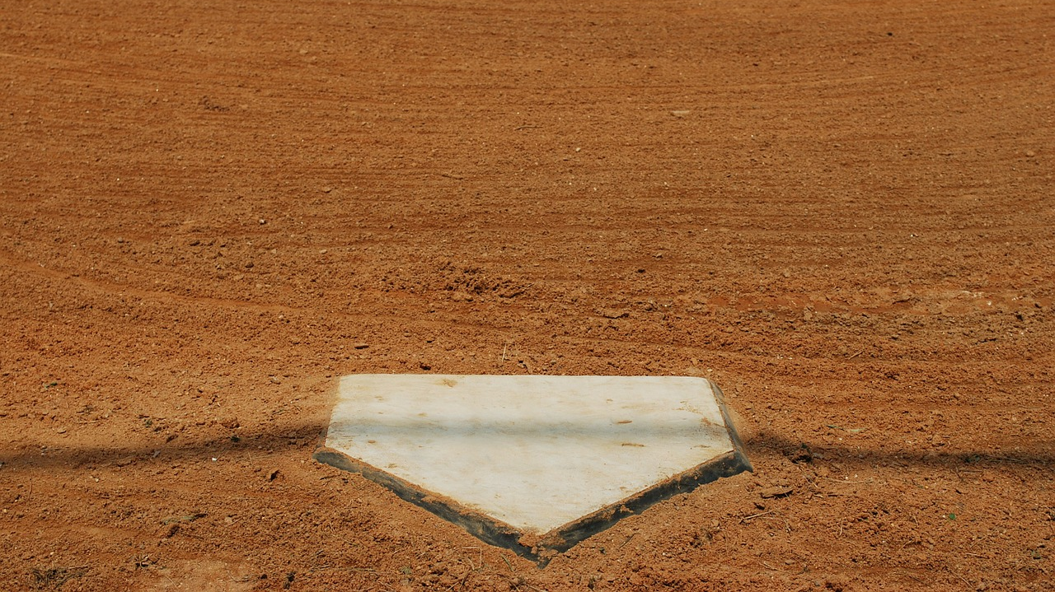
Herzlich Willkommen

Slide 2
Was bedeuten folgende Schiedsrichtersignale beim Baseball?
https://boyslife.org

Slide 3
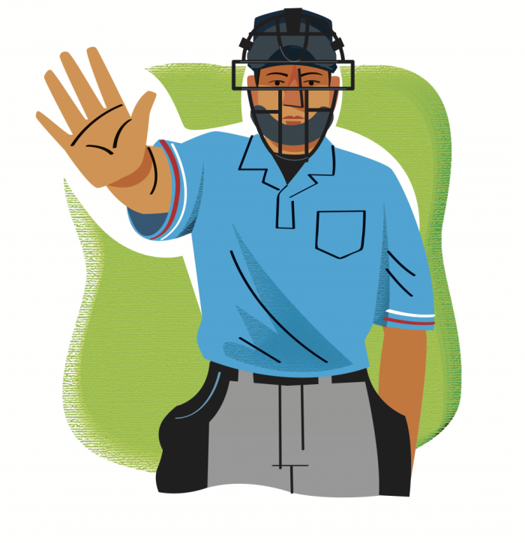
Do Not Pitch

Slide 4
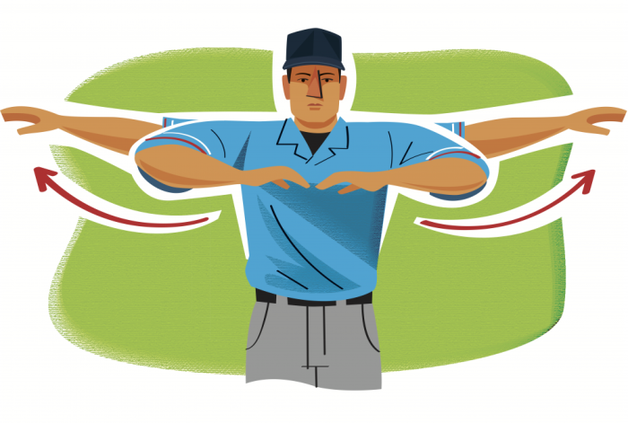
Safe

Slide 5
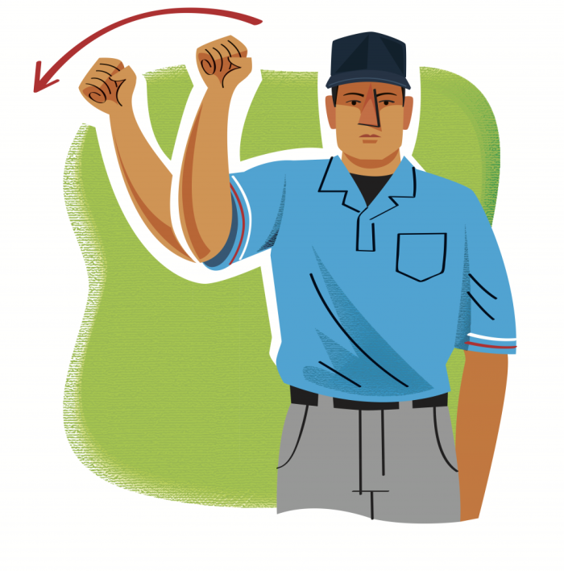
Out/Strike

Slide 6
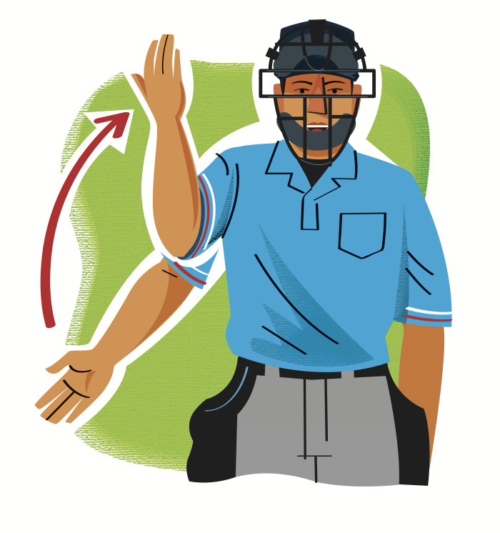
Play Ball

Slide 7
Der Schiedsrichter entscheidet, was zählt!
https://boyslife.org

Slide 8
Kinder Gottes denken und handeln, wie ihr Vater; Matthäus 18, 21 - 35

Slide 9
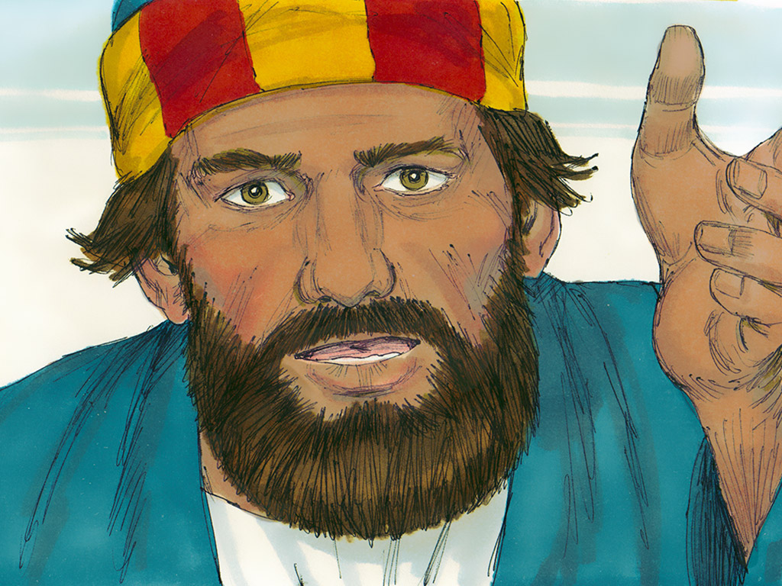
Freebibleimages.org

Slide 10
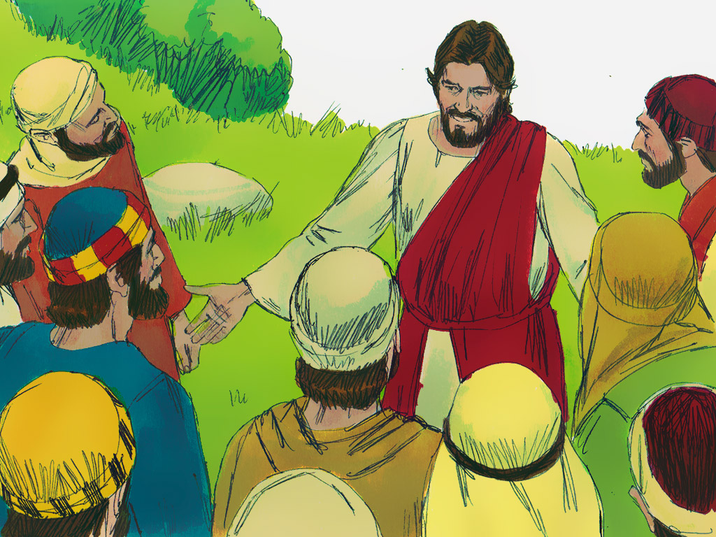

Slide 11
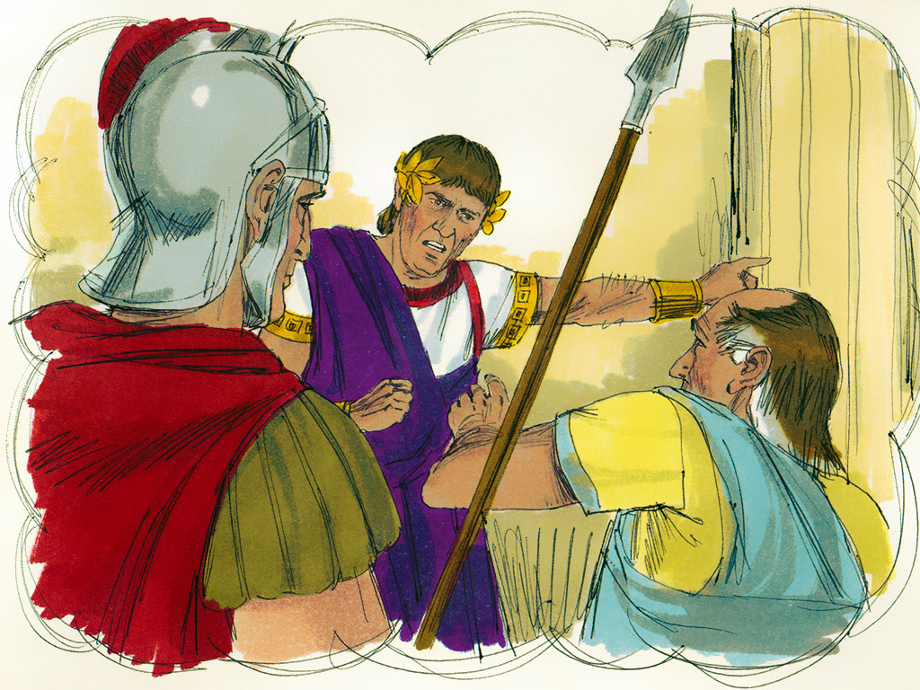

Slide 12
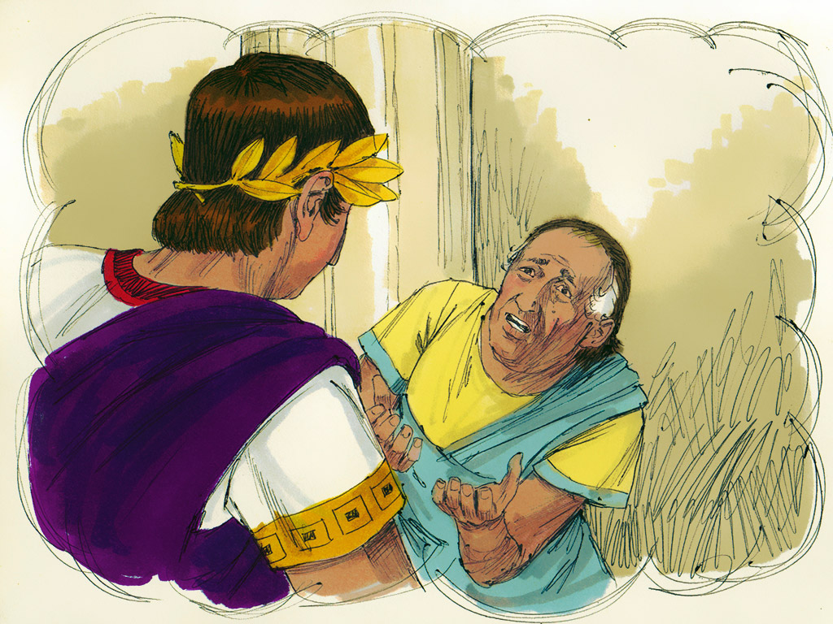

Slide 13
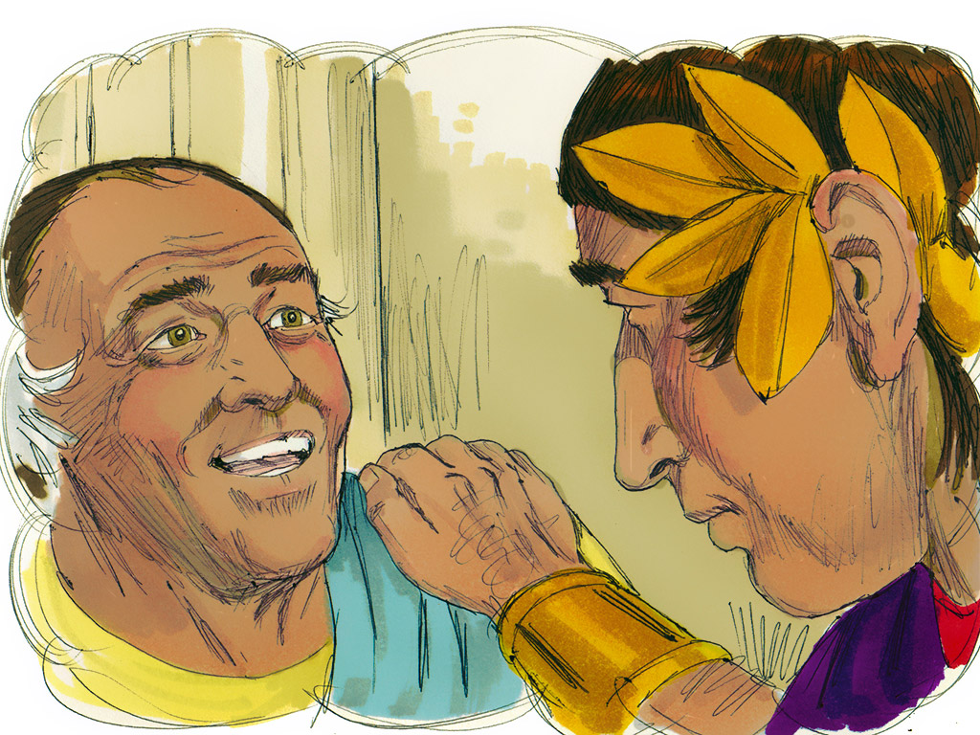

Slide 14
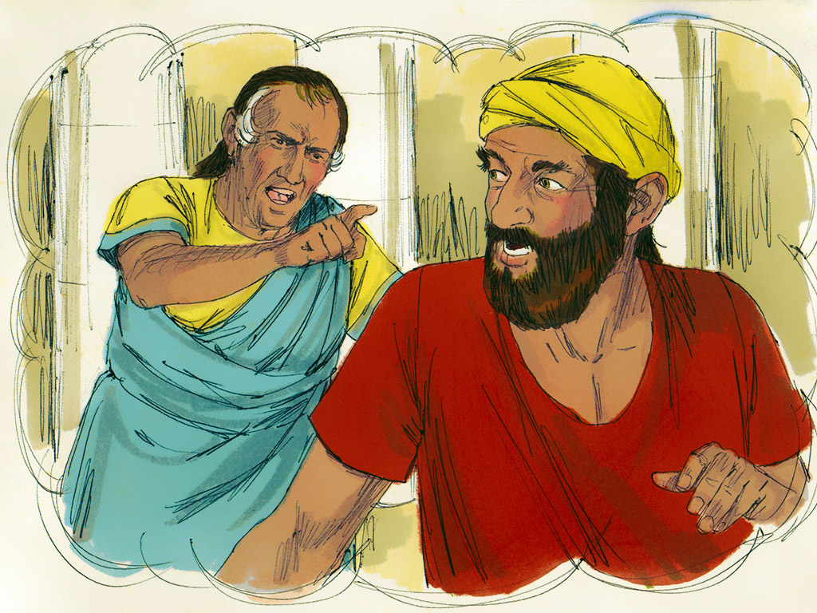

Slide 15
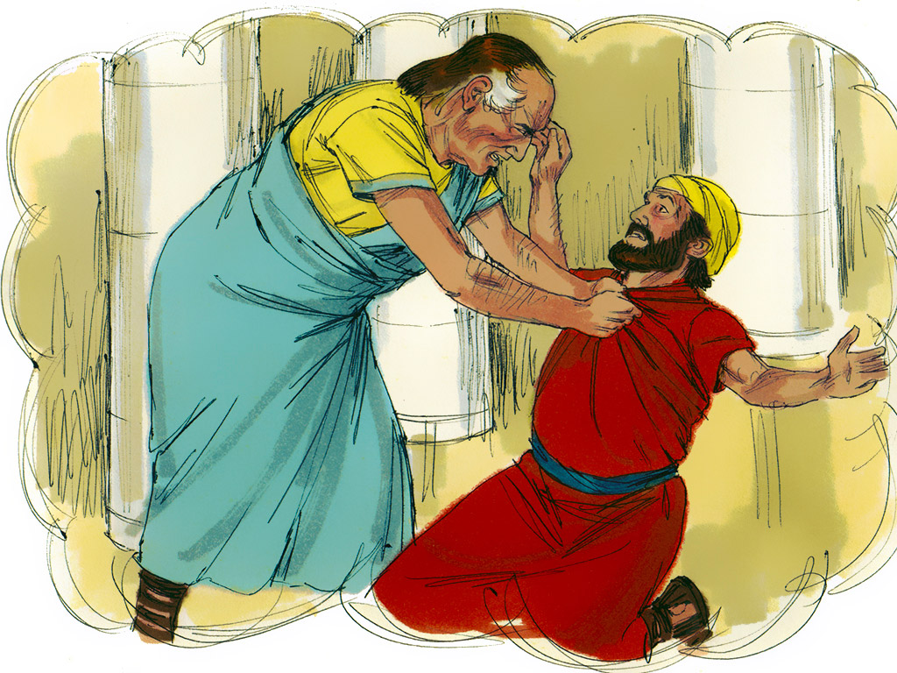

Slide 16
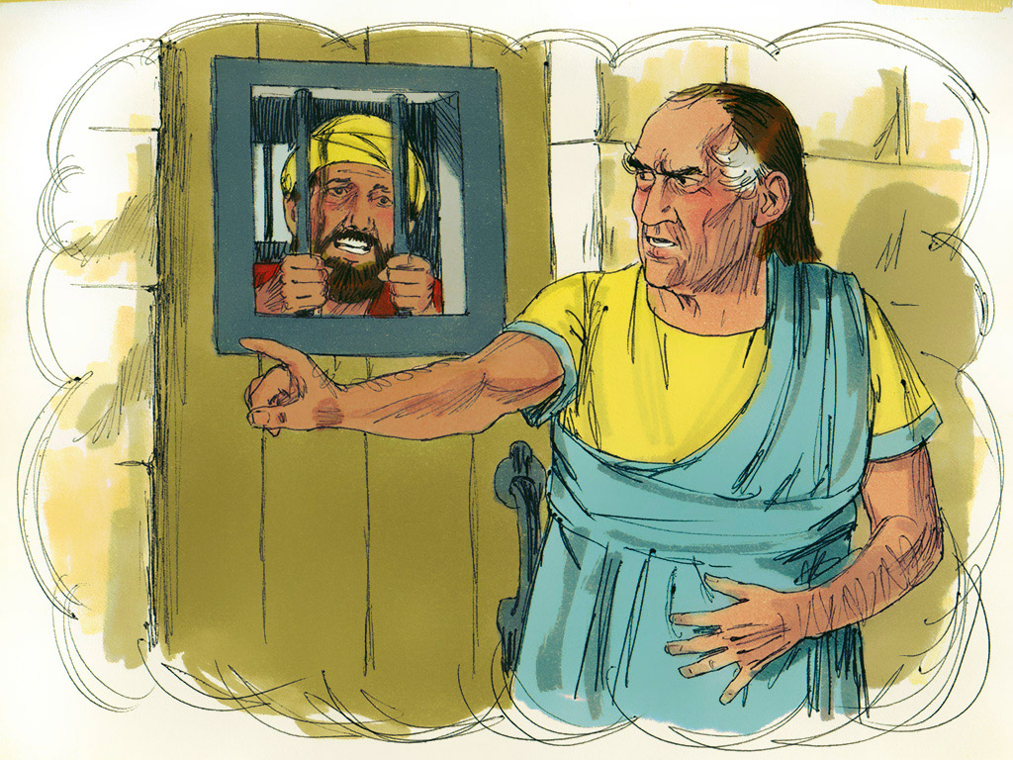

Slide 17
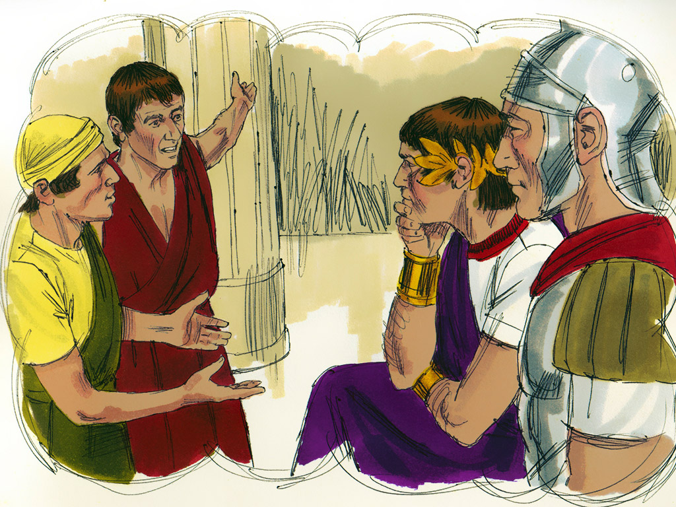

Slide 18
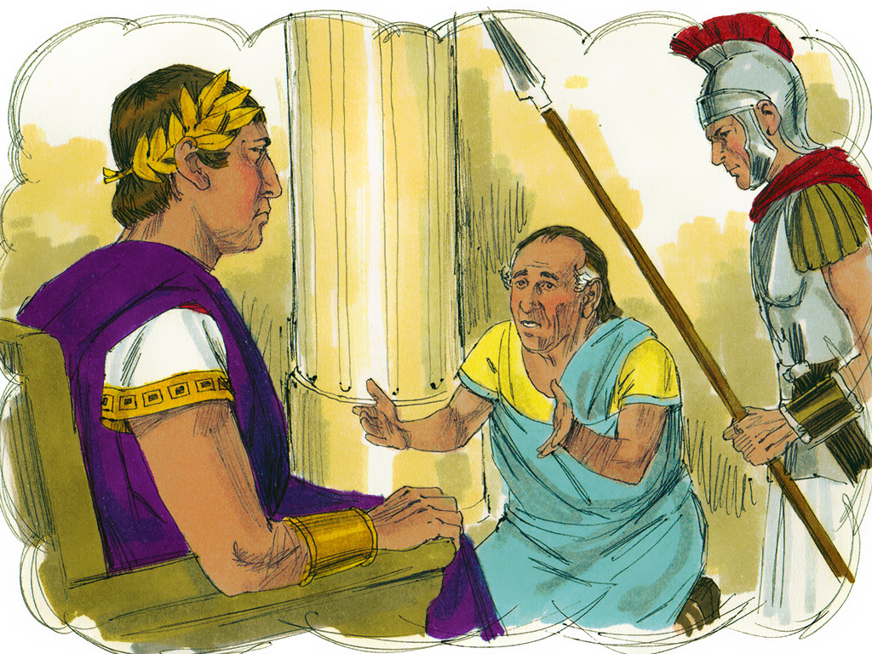

Slide 19
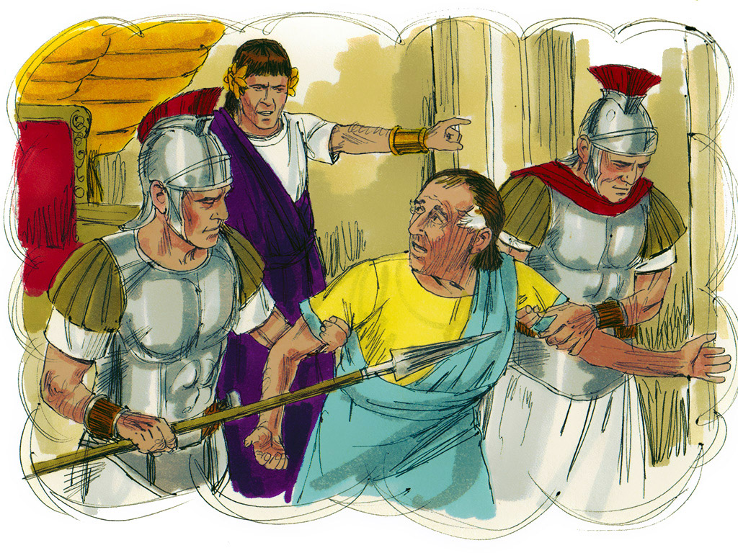

Slide 20
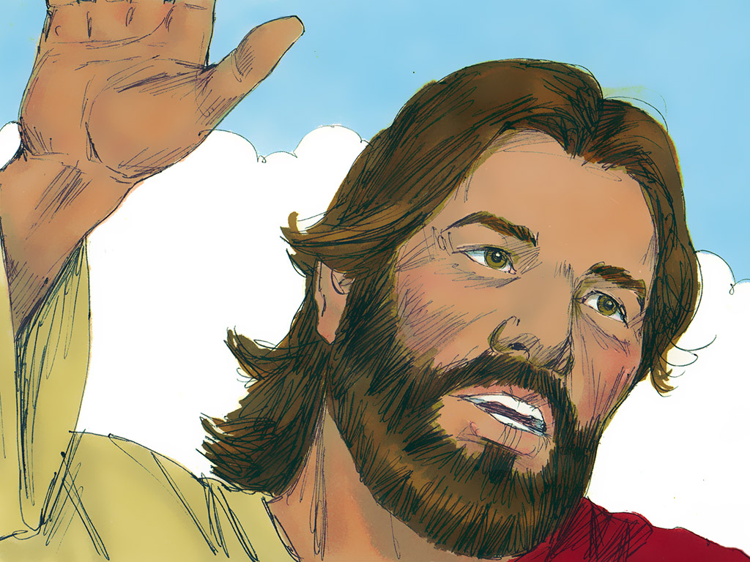

Slide 21
Kinder Gottes denken und handeln, wie ihr Vater;

Slide 22
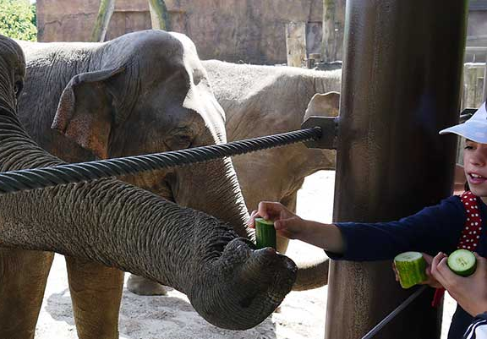
1. Gottes Perspektive aneignen
7X vergeben genügt?

Slide 23
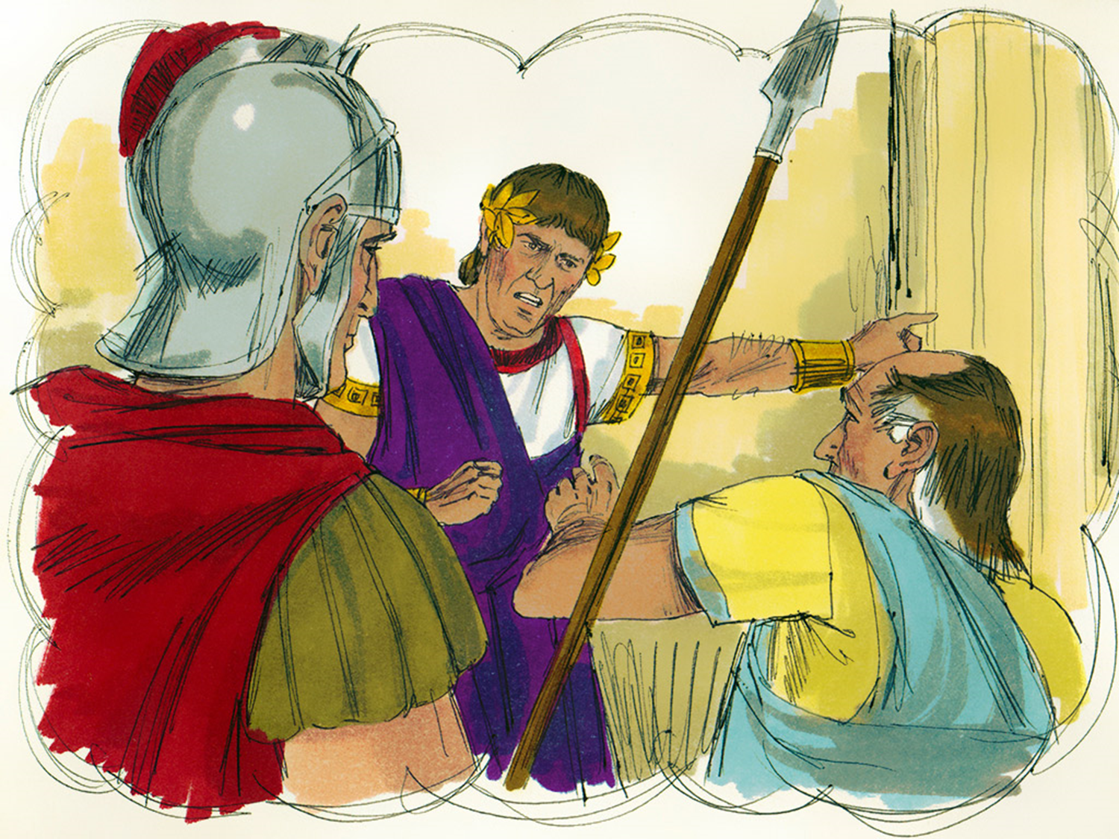
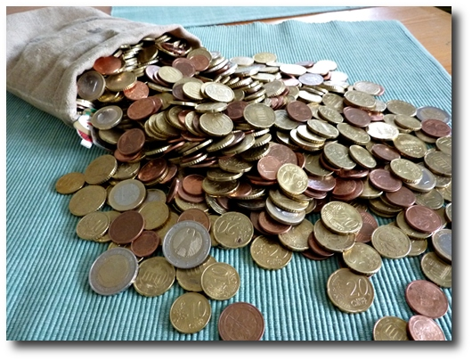
2. Die Ausweglosigkeit des Menschen begreifen
„Zehntausend Talente“

Slide 24
2. Die Ausweglosigkeit des Menschen begreifen
Jes 59,2: Eure Vergehen haben die Mauer gebaut, die zwischen euch und eurem Gott steht. Eure Sünden verhüllten sein Gesicht, dass er euch auch nicht anhören will.

Slide 25
3. Das Erbarmen Gottes annehmen
Haftung
Verzweiflung
Erbarmen

Slide 26
3. Das Erbarmen Gottes annehmen
Johannes 3,16: Denn also hat Gott die Welt geliebt, dass er seinen eingeborenen Sohn gab, auf dass alle, die an ihn glauben, nicht verloren werden, sondern das ewige Leben haben.

Slide 27
3. Das Erbarmen Gottes annehmen
Johannes 3,16: Denn also hat Gott die Welt geliebt, dass er seinen eingeborenen Sohn gab, auf dass alle, die an ihn glauben, nicht verloren werden, sondern das ewige Leben haben.

Slide 28
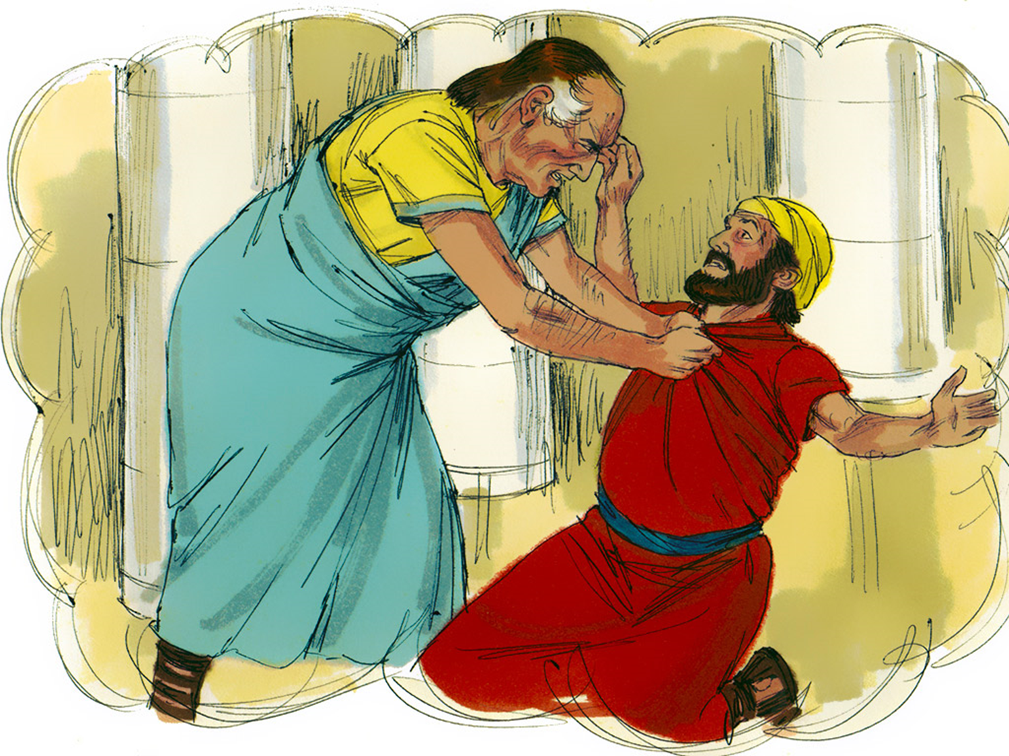
4. Die verpflichtende Konsequenz leben
Mt 18, 35:
So wird auch mein Vater im Himmel jeden von euch behandeln, der seinem Bruder nicht von Herzen vergibt

Slide 29
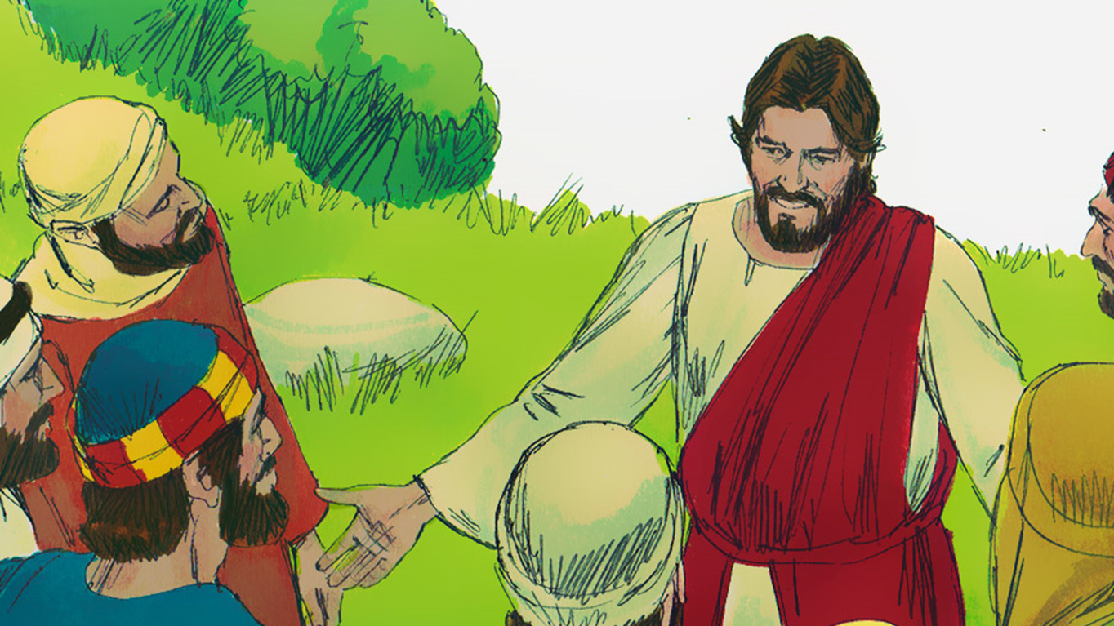
Kinder Gottes denken und handeln, wie ihr Vater;
1. Gottes Perspektive aneignen
2. Die Ausweglosigkeit des Menschen begreifen
3. Das Erbarmen Gottes annehmen
4. Die verpflichtende Konsequenz leben

